Slide 1


Slide 2
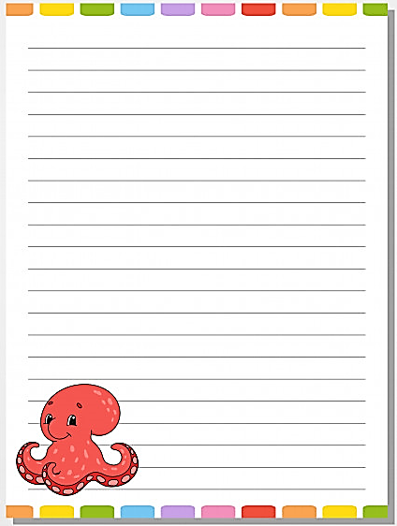

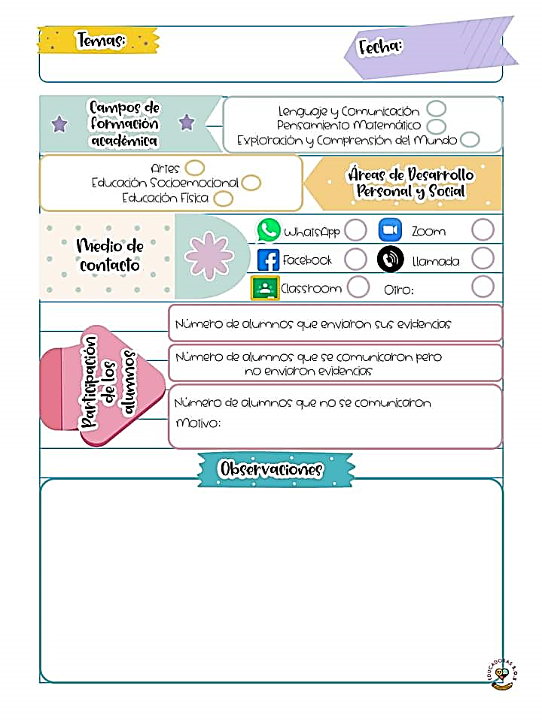

Diario de la alumna
Jardín de Niños “Diego Rivera”
1º”A”
Educadora: Denisse Mancillas
Practicante: Monserrat Mendoza
18/05/2021
6
2
Desconocido
21
El día de hoy en la programación se abordo que es y la concientización de la contaminación acústica. También se abordo la resolución de problemas para igualar colecciones con ayuda de una pirinola. Posteriormente se diseño una actividad en casa para reforzar los aprendizajes.

